Slide 1

Trang web học tập
Giảng viên hướng dẫn: TS. Đào Thành Chung
Sinh viên thực hiện:
Nguyễn Văn Long 20194101
Đàm Quân Sơn 20194154
Nguyễn Thế Thiện 20194177
Vũ Ngọc Lâm 20183938

Slide 2


1. Giới thiệu trang web
Xây dựng trang web giáo dục, phần mềm làm bài tập trắc nghiệm cho học sinh trung học phổ thông.

Slide 3
2. Phân chia công việc
Thành viên | Công việc
Nguyễn Thế Thiện | Xây dựng mô hình mvc, thiết kế cơ sở dữ liệu, hỗ trợ backend
Vũ Ngọc Lâm | Giao diện user đăng nhập đăng ký, clone dữ liệu cho database, hỗ trợ backend
Nguyễn Văn Long | Giao diện admin, chức năng admin, xử lý backend
Đàm Quân Sơn | Phân quyền, giao diện làm bài thi, xử lý form đề thi, trả kết quả

Slide 4
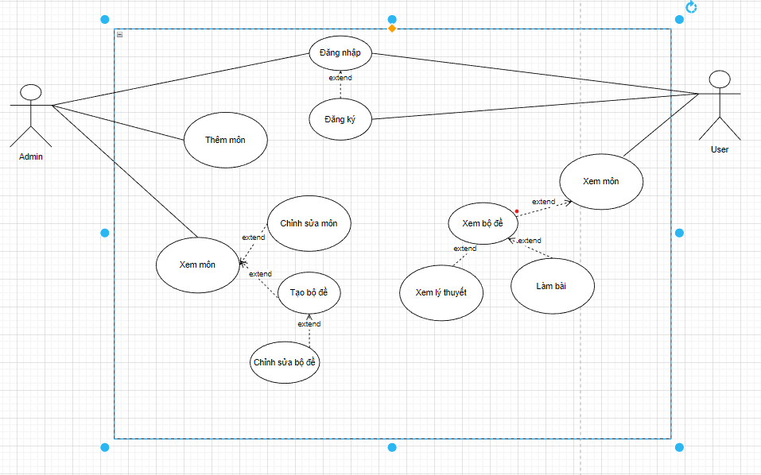
Use Case tổng quan

Slide 5
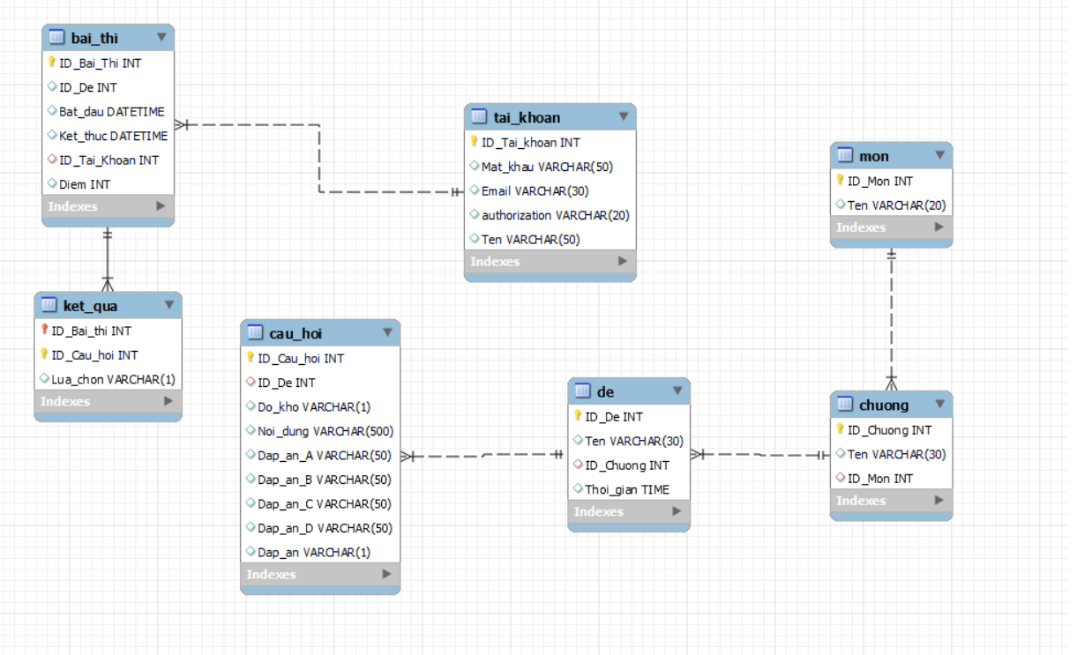
Cơ sở dữ liệu

Slide 6
3.Demo

Slide 7

Thank you!

